Slide 1
برنامه‌نویسی چندهسته‌ای 6- CUDA (بخش چهارم) محمود ممتازپور
دانشگاه صنعتی امیرکبیر

Slide 2
فهرست
ساختار حافظه DRAM و چالش پهنای باند حافظه
تکنیک‌های افزایش پهنای باند حافظه
ارتباط پشت سر هم
ساختار چندبانکی
تلفیق حافظه

Slide 3

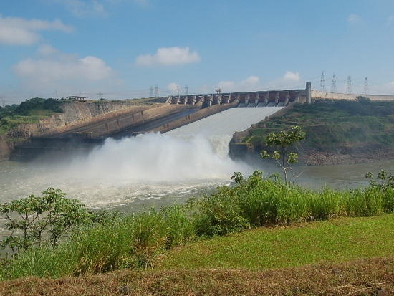
پهنای باند حافظه سراسری (DRAM)
ایده‌آل
واقعیت

Slide 4
ساختار بانک حافظه
هر آرایه هسته، حدود 1 میلیون بیت را ذخیره می‌کند.
هر بیت در یک خازن که از یک ترانزیستور ساخته شده است ذخیره می‌شود.
Row
Decoder
Memory Cell
Core Array
Row
Addr
Sense Amps
Column Latches
Wide
Column
Addr
Mux
Narrow
Pin Interface
Off-chip Data

Slide 5
یک آرایه هسته 8×2 بیت
آرایه هسته به صورت یک ماتریس 4×4 پیاده‌سازی شده است.
ابتدا با 2 بیت آدرس یک ردیف 4 بیتی انتخاب می‌شود، سپس با بیت سوم آدرس، 2 بیت خروجی مورد نظر انتخاب می‌شود.
0
1
1
decode
Sense amps
Mux

Slide 6
آرایه هسته در DRAM کند است
خواندن از سلول‌ها بسیار کند است.
DDR: Core speed = ½ interface speed
DDR2/GDDR3: Core speed = ¼ interface speed
DDR3/GDDR4: Core speed = ⅛ interface speed
احتمالاً در آینده بدتر نیز می‌شود.
decode
یک خازن کوچک که مقدار بیت را نگه می‌دارد.
حدود 1000 سلول در یک ستون
به خط عمودی متصلند.
ورودی تقویت کننده (Sense Amp)

Slide 7
انتقال پشت سر هم Burst
در DDR2 و DDR3، آرایه هسته با سرعت 1/N سرعت باس کلاک می‌خورد.
هر بار N×پهنای باس بیت را یکجا از یک ردیف خوانده و در بافر قرار می‌دهد. سپس در N گام با سرعت باس به بیرون انتقال می‌دهد.
در DDR3/GDDR4، N برابر 8 است.

Slide 8
انتقال پشت سر هم
مثال:
انتقال 2 بیت اول
0
1
0
decode
Sense amps
Mux

Slide 9
انتقال پشت سر هم
مثال:
انتقال 2 بیت دوم
0
1
1
decode
Sense amps
Mux

Slide 10
انتقال پشت سر هم
مثال:
سیستم‌های DRAM مدرن معمولاً همیشه در حالت پشت سر هم کار می‌کنند. اگر دسترسی پردازنده به خانه‌های متوالی نیست، داده‌های اضافی دور ریخته می‌شود.
قرار گرفتن آدرس در ورودی دیکدر
قرار گرفتن بیت‌ها
بر روی باس
تأخیر دسترسی به آرایه هسته
زمان
Non-burst timing
Burst timing

Slide 11
DRAM با چند بانک حافظه
decode
decode
Sense amps
Sense amps
Mux
Mux
Bank 0
Bank 1

Slide 12
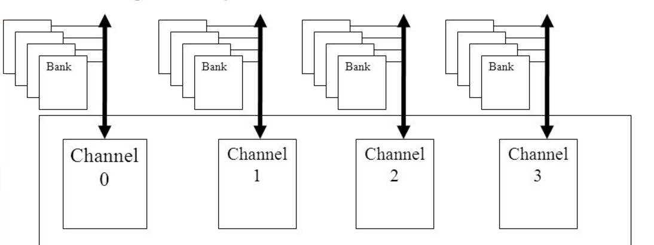
DRAM با چند بانک و چند کانال
ارسال و دریافت داده بر روی کانال‌ها به صورت موازی با هم انجام می‌شود.
ارسال و دریافت بانکها بر روی هر کانال به صورت یکی در میان انجام می‌شود.

Slide 13
انتقال پشت سر هم با چند بانک حافظه
انتقال پشت سر هم با یک بانک منجر به ایجاد زمان‌های مرده می‌شود.
داده بانک 2
داده بانک 1
ادغام مکانیزم انتقال پشت سر هم با چند بانک، زمان‌های مرده را کاهش می‌دهد.

Slide 14
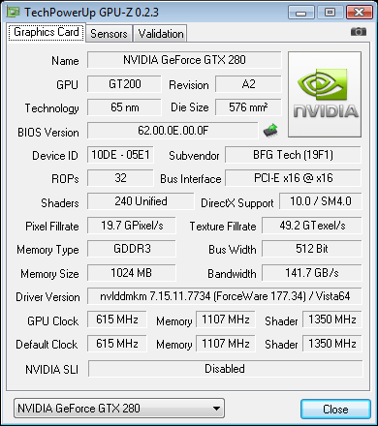
مثال: سیستم حافظه GTX280
حافظه GDDR3 با فرکانس باس 1/1 گیگاهرتز
پهنای باس: 512 بیت
شامل 8 کانال 64 بیتی
پهنای باند 141/7 گیگابایت در ثانیه
8 کانال × 8 بایت × 1/1 گیگاهرتز ×
2 (دو انتقال در هر کلاک DDR) = 141/7

Slide 15
دید سیستمی انتقال پشت سر هم
فضای آدرس حافظه را می‌توان به بخشهای پشت سر هم تقسیم کرد.
هر گاه یکی از خانه‌های یک بخش تقاضا شود، کل خانه‌های آن بخش تحویل می‌شود.
مثلاً در شکل زیر، یک فضای آدرس 16 بایتی به چهار بخش چهار بایتی تقسیم شده است. اگر خانه 10 تقاضا شود، خانه‌های 8، 9 و 11 نیز به همراه آن تحویل پردازنده می‌شود.
در عمل فضای آدرس در حد چند گیگابایت و اندازه هر بخش حدود 128 بایت یا بیشتر است.
Burst section
Burst section
Burst section
Burst section
0
1
2
3
4
5
6
7
8
9
10
11
12
13
14
15

Slide 16
تلفیق حافظه Memory Coalescing
وقتی همه نخ‌های یک ریسمان دستور بارگذاری را اجرا می‌کنند، اگر خانه‌های حافظه تقاضا شده در یک بخش پشت سر هم بیافتد، فقط یک درخواست بارگذاری به DRAM داده می‎شود.
در این حالت می‌‎گوییم دسترسی به حافظه به طور کامل تلفیق شده است.
Fully coalesced memory access
وقتی نخ‌ها به خانه‌های پشت سر هم دسترسی یابند، سرعت دسترسی به DRAM بیشینه است (تعداد درخواست‌ها به DRAM کاهش می‌یابد)
Coalesced Loads
Coalesced Loads
T₀
T₁
T₂
T₃
T₀
T₁
T₂
T₃
0
1
2
3
4
5
6
7
8
9
10
11
12
13
14
15
Burst section
Burst section
Burst section
Burst section

Slide 17
تلفیق حافظه Memory Coalescing
وقتی خانه‌های حافظه تقاضا شده در چند بخش پشت سر هم بیافتد، چند درخواست بارگذاری به DRAM داده می‎شود.
در این حالت می‌‎گوییم دسترسی به حافظه به طور کامل تلفیق نشده است.
برخی بایت‌های منتقل شده توسط نخ‌ها استفاده نمی‌شود.
در مثال‌های زیر، دو بخش در دو درخواست مجزا از DRAM بارگذاری می‌شود، بنابراین سرعت دسترسی کمتر شده است.
Un-coalesced Loads
Un-coalesced Loads
T₀
T₁
T₂
T₃
T₀
T₁
T₂
T₃
0
1
2
3
4
5
6
7
8
9
10
11
12
13
14
15
Burst section
Burst section
Burst section
Burst section

Slide 18
چند مثال از الگوهای تلفیق شونده
__global__ void foo(float *g)
{
float a = 3.14;
int i = threadIdx.x;
g[i] = a;
a = g[i];
g[2*i] = a;
a = g[Block_WIDTH/2 + i];
g[Block_WIDTH - 1 - i] = a;
}
کدامیک از این دسترسی‌ها تلفیق می‌شوند؟

Slide 19
نحوه ذخیره یک آرایه دوبعدی به صورت خطی
یادآوری این نکته که در C/C++، ماتریس‌ها به صورت ردیفی در حافظه ذخیره می‌شوند.
M_{0,0}
M_{0,1}
M_{0,2}
M_{0,3}
M_{1,0}
M_{1,1}
M_{1,2}
M_{1,3}
M_{2,0}
M_{2,1}
M_{2,2}
M_{2,3}
M_{3,0}
M_{3,1}
M_{3,2}
M_{3,3}
M
M_{0,0}
M_{0,1}
M_{0,2}
M_{0,3}
M_{1,0}
M_{1,1}
M_{1,2}
M_{1,3}
M_{2,0}
M_{2,1}
M_{2,2}
M_{2,3}
M_{3,0}
M_{3,1}
M_{3,2}
M_{3,3}
linearized order in increasing address

Slide 20
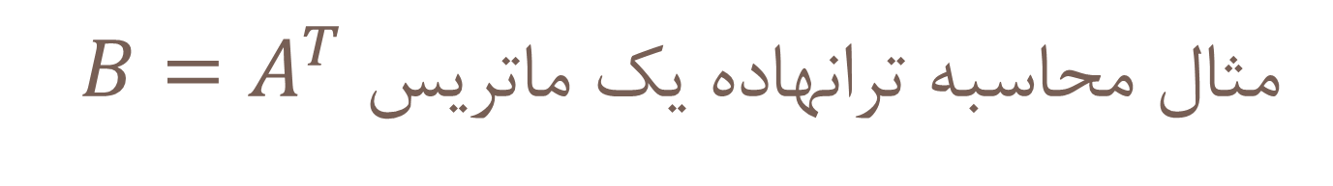
مثال محاسبه ترانهاده یک ماتریس $B=A^{T}$
__global__ void transposeNaive(float *A, float *B, int width)
{
int Col = blockIdx.x * BLOCK_WIDTH + threadIdx.x;
int Row = blockIdx.y * BLOCK_WIDTH + threadIdx.y;
int index_in = Col + width * Row;
int index_out = Row + width * Col;
B[index_out] = A[index_in];
}
A
B
آیا دسترسی به ماتریس‌های A و B تلفیق شونده است؟
Notes:
دسترسی به A بله، و دسترسی به B خیر. زیرا نخهای یک ریسمان دارای threadIdx.x متوالی هستند و در A به خانه‌های متوالی نیز دسترسی می یابند ولی در B خانه‌ها به اندازه width از هم فاصله دارند و تلفیق نمی‌شوند.
به طور کلی، اگر اندیس خطی شده ماتریس به صورت
A[(expression with terms independent of threadIdx.x) + threadIdx.x];
باشد، دسترسی نخهای یک ریسمان به خانه‌های متوالی خواهد بود و احتمال تلفیق بالا میرود.

Slide 21
مثال محاسبه ترانهاده یک ماتریس $B=A^{T}$
با استفاده از حافظه مشترک، می‌توان دسترسی به حافظه را به صورت تلفیق شده درآورد.
A
B
حافظه مشترک

Slide 22
مراجع
Accelerated Computing Online Course
Video lectures: http://syllabus.gputeachingkit.com/
By: Wen-mei Hwu (University of Illinois)
Slides that contain voices, available on the course website
Programming Massively Parallel Processors
David B. Kirk and Wen-mei W. Hwu, 3rd Edition
http://www.ece.cmu.edu/~ece740/f11/doku.php?id=wiki:lectures
Computer architecture course @ CMU

Slide 23
پیوست
مروری بر زیرسیستم حافظه در سیستم‌های کامپیوتری

Slide 24

زیرسیستم حافظه Memory Subsystem
سازمان‌دهی سخت‌افزاری حافظه در سیستم‌های کامپیوتری
کانال Channel
ماژول حافظه DIMM
رتبه Rank
تراشه Chip
بانک Bank
ردیف/ستون Row/Column

Slide 25
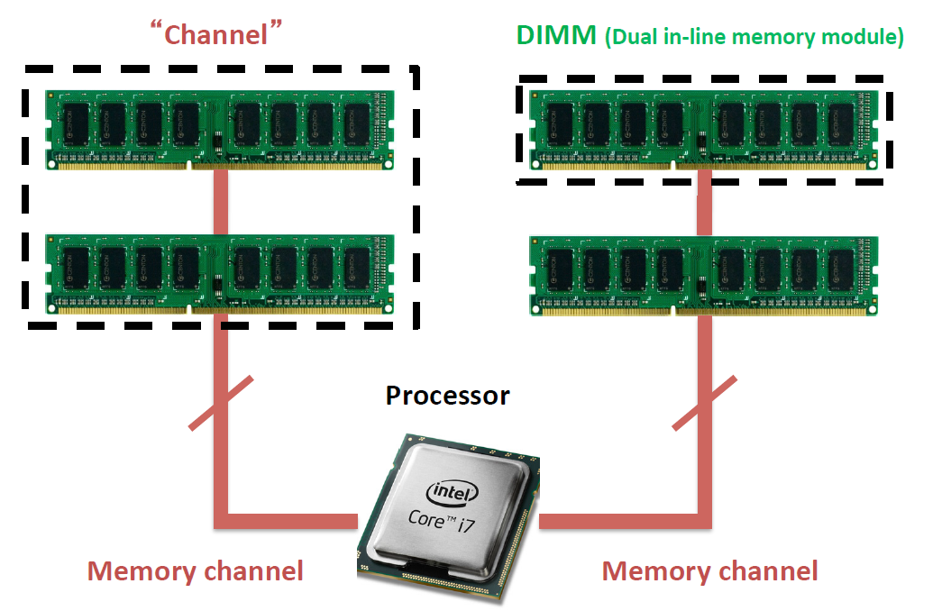
زیرسیستم حافظه Memory Subsystem
مثالی از حافظه با دو کانال، و هر کانال شامل دو DIMM

Slide 26
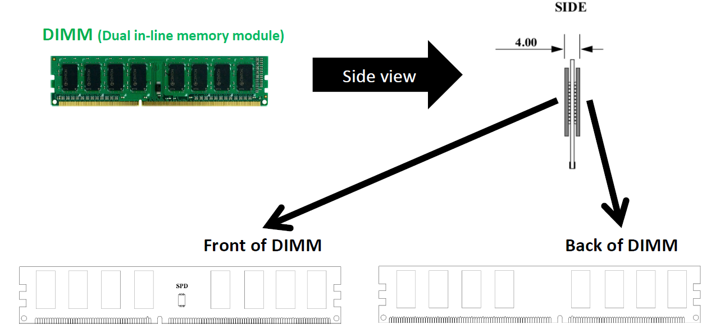
زیرسیستم حافظه Memory Subsystem
دو طرف یک DIMM

Slide 27
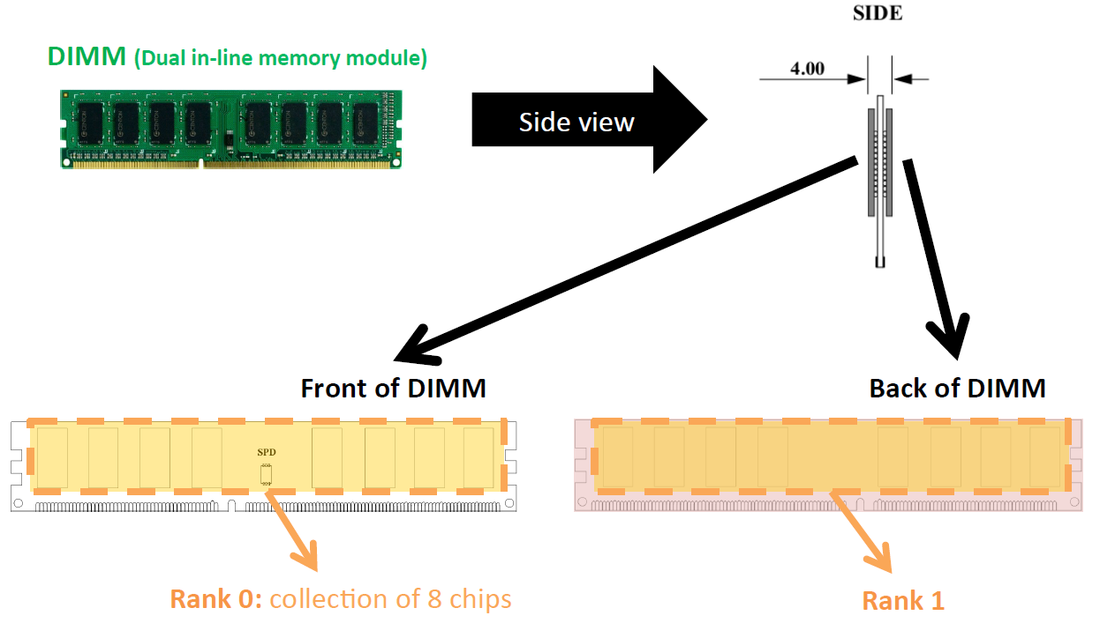
زیرسیستم حافظه Memory Subsystem
رتبه، مجموعه‌ای از تراشه‌ها است که همه با هم به یک سیگنال فعالساز chip-select (CS) متصل‌اند و با هم فعال می‌شوند.

Slide 28
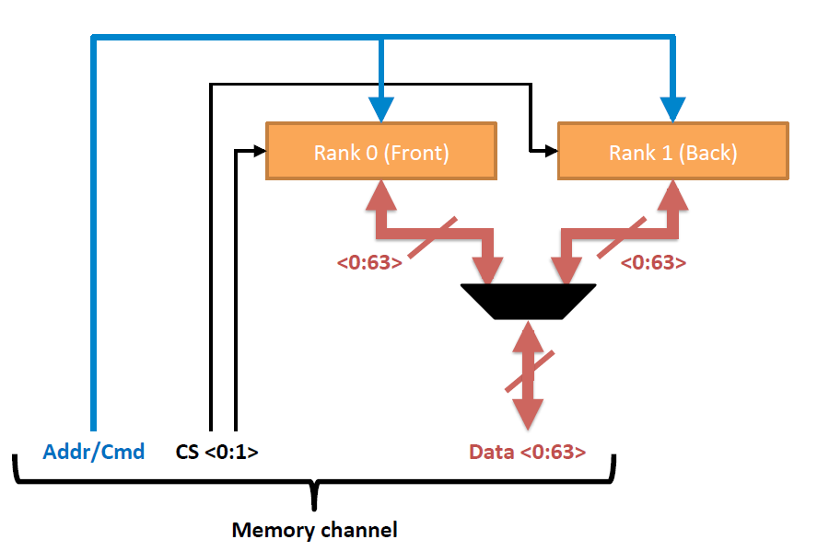
رتبه Rank
مثال: یک کانال 64 بیتی شامل دو رتبه 64 بیتی

Slide 29
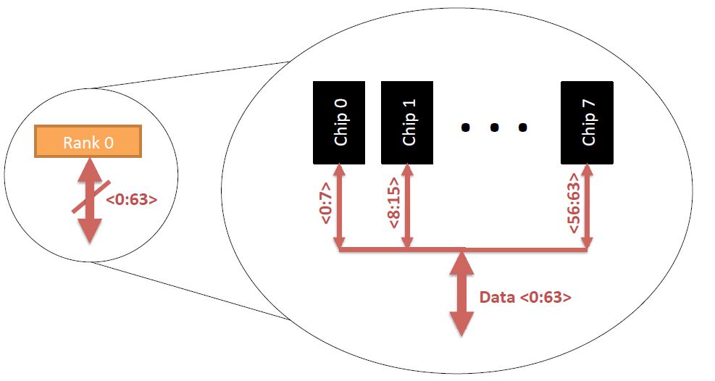
زیرسیستم حافظه Memory Subsystem
هر رتبه 64 بیتی شامل 8 عدد تراشه است که پهنای باس هر کدام 8 بیت است.

Slide 30
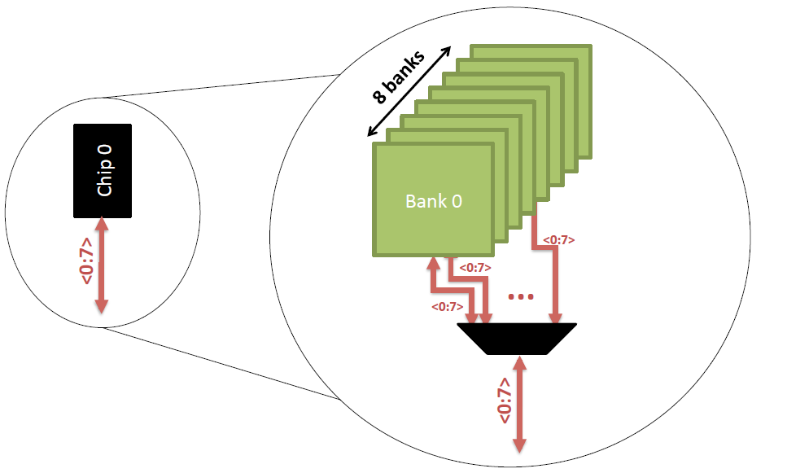
زیرسیستم حافظه Memory Subsystem
هر تراشه شامل 8 بانک با پهنای باس 8 بیت است.

Slide 31
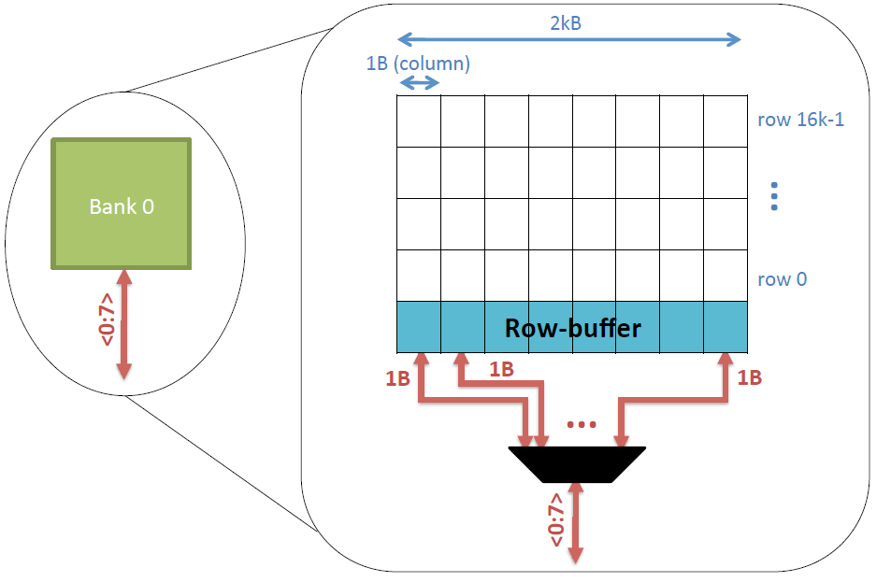
زیرسیستم حافظه Memory Subsystem
در نهایت، هر بانک شامل ردیفها و ستونهایی است.

